Slide 1
Hoovid korda toetuse infopäev
Käti Teär-Riisaar, Kadri Kurm
Notes:
Rohelise valla idee sündis kogukonna algatusena, kui loodus- ja kultuuripärandi säilimise, piirkondade väärtuste ja identiteedi hoidmise teemad ühiselt tõstatati. Tekkis küsimus, kuidas seda tagada uues suures ühendvallas?
Järgmise sammuna moodustati töögrupp, mis ühendab kogukonna liikmed ja valdkondade spetsialistid. Koos arutletakse kuues valdkonnas: energia, jäätmemajandus, transport, ettevõtlus, haridus, loodushoid

Slide 2
Infopäev
Tingimuste tutvustamine
Taotluse menetlusest
Aruandlusest
Taotlusvorm Spokus
Jäätmete liigiti kogumine Lääne-Harju vallas
Notes:
Rohelise valla idee sündis kogukonna algatusena, kui loodus- ja kultuuripärandi säilimise, piirkondade väärtuste ja identiteedi hoidmise teemad ühiselt tõstatati. Tekkis küsimus, kuidas seda tagada uues suures ühendvallas?
Järgmise sammuna moodustati töögrupp, mis ühendab kogukonna liikmed ja valdkondade spetsialistid. Koos arutletakse kuues valdkonnas: energia, jäätmemajandus, transport, ettevõtlus, haridus, loodushoid

Slide 3
Kes saavad Hoovid korda meetmest taotleda?
korteriühistud
aiandusühistud
Notes:
Rohelise valla idee sündis kogukonna algatusena, kui loodus- ja kultuuripärandi säilimise, piirkondade väärtuste ja identiteedi hoidmise teemad ühiselt tõstatati. Tekkis küsimus, kuidas seda tagada uues suures ühendvallas?
Järgmise sammuna moodustati töögrupp, mis ühendab kogukonna liikmed ja valdkondade spetsialistid. Koos arutletakse kuues valdkonnas: energia, jäätmemajandus, transport, ettevõtlus, haridus, loodushoid

Slide 4
Milliseid aiandusühistu tegevusi meetmest toetatakse?
ühise jäätmete kogumise korralduse lahendamiseks prügikonteinerite hoiustamiskohtade (sh jäätmemajade) rajamine eeldusel, et kogumisega liitub vähemalt 50% ühistu liikmeteks olevatest kinnistutes
Notes:
Rohelise valla idee sündis kogukonna algatusena, kui loodus- ja kultuuripärandi säilimise, piirkondade väärtuste ja identiteedi hoidmise teemad ühiselt tõstatati. Tekkis küsimus, kuidas seda tagada uues suures ühendvallas?
Järgmise sammuna moodustati töögrupp, mis ühendab kogukonna liikmed ja valdkondade spetsialistid. Koos arutletakse kuues valdkonnas: energia, jäätmemajandus, transport, ettevõtlus, haridus, loodushoid

Slide 5
Milliseid korteriühistu tegevusi toetatakse?
õuealal haljas- või puhkeala rajamine, sh puude, põõsaste, püsikute, roni- ja lilletaimede soetamine, istutamine;
amortiseerunud või mittevajalike ehitiste ja rajatiste lammutamine, inventari paigaldamine või korrastamine, sh prügikonteinerite hoiustamise kohad, abihoonete (kuuride) rajamine või parendamine;
mängu- või spordiväljaku rajamine või parendamine;
parkimiskohtade, kõnniteede jms rajamine või parendamine.
Notes:
Rohelise valla idee sündis kogukonna algatusena, kui loodus- ja kultuuripärandi säilimise, piirkondade väärtuste ja identiteedi hoidmise teemad ühiselt tõstatati. Tekkis küsimus, kuidas seda tagada uues suures ühendvallas?
Järgmise sammuna moodustati töögrupp, mis ühendab kogukonna liikmed ja valdkondade spetsialistid. Koos arutletakse kuues valdkonnas: energia, jäätmemajandus, transport, ettevõtlus, haridus, loodushoid

Slide 6
Mida peab arvestama tegevuste kavandamisel ja ellu viimisel?
ehitusseadustikus sätestatud nõuetest;
mänguväljakute ehitamisel mänguväljakute ohutusstandardist;
muudest toetust taotletava tegevuse kohta kehtivatest õigusaktidest;
tegevuste ja rajatavate objektide sobivusest avalikku ruumi.
NB! Toetust ei ole õigus taotleda ja seda ei eraldata ega maksta tagasiulatuvalt enne toetuse taotlemist tehtud kulutuste katteks!
NB! Toetus makstakse välja 1 kuu jooksul peale nõuetekohase aruande esitamist!
Notes:
Rohelise valla idee sündis kogukonna algatusena, kui loodus- ja kultuuripärandi säilimise, piirkondade väärtuste ja identiteedi hoidmise teemad ühiselt tõstatati. Tekkis küsimus, kuidas seda tagada uues suures ühendvallas?
Järgmise sammuna moodustati töögrupp, mis ühendab kogukonna liikmed ja valdkondade spetsialistid. Koos arutletakse kuues valdkonnas: energia, jäätmemajandus, transport, ettevõtlus, haridus, loodushoid

Slide 7
Kui suur on toetus?
Toetust on võimalik taotleda kuni 50% kavandatava tegevuse kogumaksumusest ja toetust antakse kuni 50% tegevusele kulutatud tegelikust summast, kuid mitte rohkem kui:
2000 eurot ühe taotleja kohta;
3000 eurot ühe alates 45 korteriomandiga taotleja kohta;
ühistaotluse korral taotlejate piirmäärad kokku, millele lisandub 1000 eurot.
Toetusmeetme eelarve 2024. aastal on 40 000 eurot.
Notes:
Rohelise valla idee sündis kogukonna algatusena, kui loodus- ja kultuuripärandi säilimise, piirkondade väärtuste ja identiteedi hoidmise teemad ühiselt tõstatati. Tekkis küsimus, kuidas seda tagada uues suures ühendvallas?
Järgmise sammuna moodustati töögrupp, mis ühendab kogukonna liikmed ja valdkondade spetsialistid. Koos arutletakse kuues valdkonnas: energia, jäätmemajandus, transport, ettevõtlus, haridus, loodushoid

Slide 8
Toetuse taotlemine (1)
Toetuse taotlemiseks peab korteriühistu esitama nõuetekohase taotluse* ning vajalikud lisadokumendid hiljemalt 1. aprilliks* Lääne-Harju valla taotluste esitamise iseteeninduskeskkonnas Spoku.
*Üks taotlus korraga!
*Taotlus tagastatakse läbi vaatamata, kui taotlus esitatakse pärast taotluse esitamise tähtpäeva!
Notes:
Rohelise valla idee sündis kogukonna algatusena, kui loodus- ja kultuuripärandi säilimise, piirkondade väärtuste ja identiteedi hoidmise teemad ühiselt tõstatati. Tekkis küsimus, kuidas seda tagada uues suures ühendvallas?
Järgmise sammuna moodustati töögrupp, mis ühendab kogukonna liikmed ja valdkondade spetsialistid. Koos arutletakse kuues valdkonnas: energia, jäätmemajandus, transport, ettevõtlus, haridus, loodushoid

Slide 9
Toetuse taotlemine (2)
Lisadokumendid:
korteriühistu üldkoosoleku või põhikirjast tulenevate volituste alusel juhatuse protokolli koopia, mis sisaldab otsust planeeritavate tegevuste teostamiseks;
kavandatava töö eelarve koos vastavate hinnapakkumiste (3tk) või kalkulatsioonidega;
kinnistu või kinnistute plaan kavandatava töö asukoha skeemiga ja kavandatava töö kirjeldus, asjakohasel juhul jäätmemaja(de), abihoone(te) (kuuride) ehituse eskiisjoonis/asendiplaan koos seletuskirjaga;
vajadusel fotod kavandatava töö asukohast enne tööde algust;
vajaduse korral asjakohased kooskõlastused või nõusolekud kavandatava töö tegemiseks.
Notes:
Rohelise valla idee sündis kogukonna algatusena, kui loodus- ja kultuuripärandi säilimise, piirkondade väärtuste ja identiteedi hoidmise teemad ühiselt tõstatati. Tekkis küsimus, kuidas seda tagada uues suures ühendvallas?
Järgmise sammuna moodustati töögrupp, mis ühendab kogukonna liikmed ja valdkondade spetsialistid. Koos arutletakse kuues valdkonnas: energia, jäätmemajandus, transport, ettevõtlus, haridus, loodushoid

Slide 10
Toetuse taotlemine (3)
Ühistaotlus:
Korteriühistute hoovid peavad üksteisega külgnema;
Ühistaotluse puhul esitab iga ühistu taotluse eraldi, kuid nimetab taotlusvormis ühistu, kellega koos tegevusi ellu viib ja kirjeldab vastavalt kuidas ühiselt kasutatakse/hallatakse;
Eelarves näidata tegevuse kogusummat vastavalt hinnapakkumusele või kalkulatsioonile, omaosalus vastavalt määruse tingimustele.
NB! Aruanded tuleb ka hiljem eraldi esitada!
Notes:
Rohelise valla idee sündis kogukonna algatusena, kui loodus- ja kultuuripärandi säilimise, piirkondade väärtuste ja identiteedi hoidmise teemad ühiselt tõstatati. Tekkis küsimus, kuidas seda tagada uues suures ühendvallas?
Järgmise sammuna moodustati töögrupp, mis ühendab kogukonna liikmed ja valdkondade spetsialistid. Koos arutletakse kuues valdkonnas: energia, jäätmemajandus, transport, ettevõtlus, haridus, loodushoid

Slide 11
Taotluse menetlusest
4. märts – 1.aprill 2024
Taotluse esitamine
2. aprill - 21. aprill 2024
Taotluste läbivaatamine
Taotluste hindamine
Hiljemalt 3. mai 2024
Vallavalitsuse korraldus toetuse määramiste kohta
Taotluste parandamine*
Hiljemalt 8. mai 2024
Toetusleping allkirjastamiseks**
1. detsember 2024
Aruande esitamise tähtaeg
3. detsember 2024
Tööde tähtaeg
*Taotlus tagastatakse läbi vaatamata, kui taotluses esinevat puudust ei kõrvaldata tähtaegselt!
**Leping tuleb toetuse saajal allkirjastada kahe kuu jooksul selle esitamisest!
Notes:
Rohelise valla idee sündis kogukonna algatusena, kui loodus- ja kultuuripärandi säilimise, piirkondade väärtuste ja identiteedi hoidmise teemad ühiselt tõstatati. Tekkis küsimus, kuidas seda tagada uues suures ühendvallas?
Järgmise sammuna moodustati töögrupp, mis ühendab kogukonna liikmed ja valdkondade spetsialistid. Koos arutletakse kuues valdkonnas: energia, jäätmemajandus, transport, ettevõtlus, haridus, loodushoid

Slide 12
Toetuse aruanne
Tööd tuleb teostada hiljemalt 1. detsembriks 2024
Aruanne tuleb esitada hiljemalt 3. detsembriks 2024
Esitada tuleb:
Aruanne
Kuludokumendid – tehingu sisu peab vastama taotluses planeeritud tegevusele ja eelarvele!
Maksekorralduste koopiad
Lepingud, aktid jms asjakohased dokumendid
Fotod
Notes:
Rohelise valla idee sündis kogukonna algatusena, kui loodus- ja kultuuripärandi säilimise, piirkondade väärtuste ja identiteedi hoidmise teemad ühiselt tõstatati. Tekkis küsimus, kuidas seda tagada uues suures ühendvallas?
Järgmise sammuna moodustati töögrupp, mis ühendab kogukonna liikmed ja valdkondade spetsialistid. Koos arutletakse kuues valdkonnas: energia, jäätmemajandus, transport, ettevõtlus, haridus, loodushoid

Slide 13
Aitäh!
arendusnõunik Käti-Teär Riisaar kati.tear@laaneharju.ee 6790602
strateegiajuht Kadri Kurm
kadri.kurm@laaneharju.ee 56 698 602
Notes:
Rohelise valla idee sündis kogukonna algatusena, kui loodus- ja kultuuripärandi säilimise, piirkondade väärtuste ja identiteedi hoidmise teemad ühiselt tõstatati. Tekkis küsimus, kuidas seda tagada uues suures ühendvallas?
Järgmise sammuna moodustati töögrupp, mis ühendab kogukonna liikmed ja valdkondade spetsialistid. Koos arutletakse kuues valdkonnas: energia, jäätmemajandus, transport, ettevõtlus, haridus, loodushoid

Slide 14
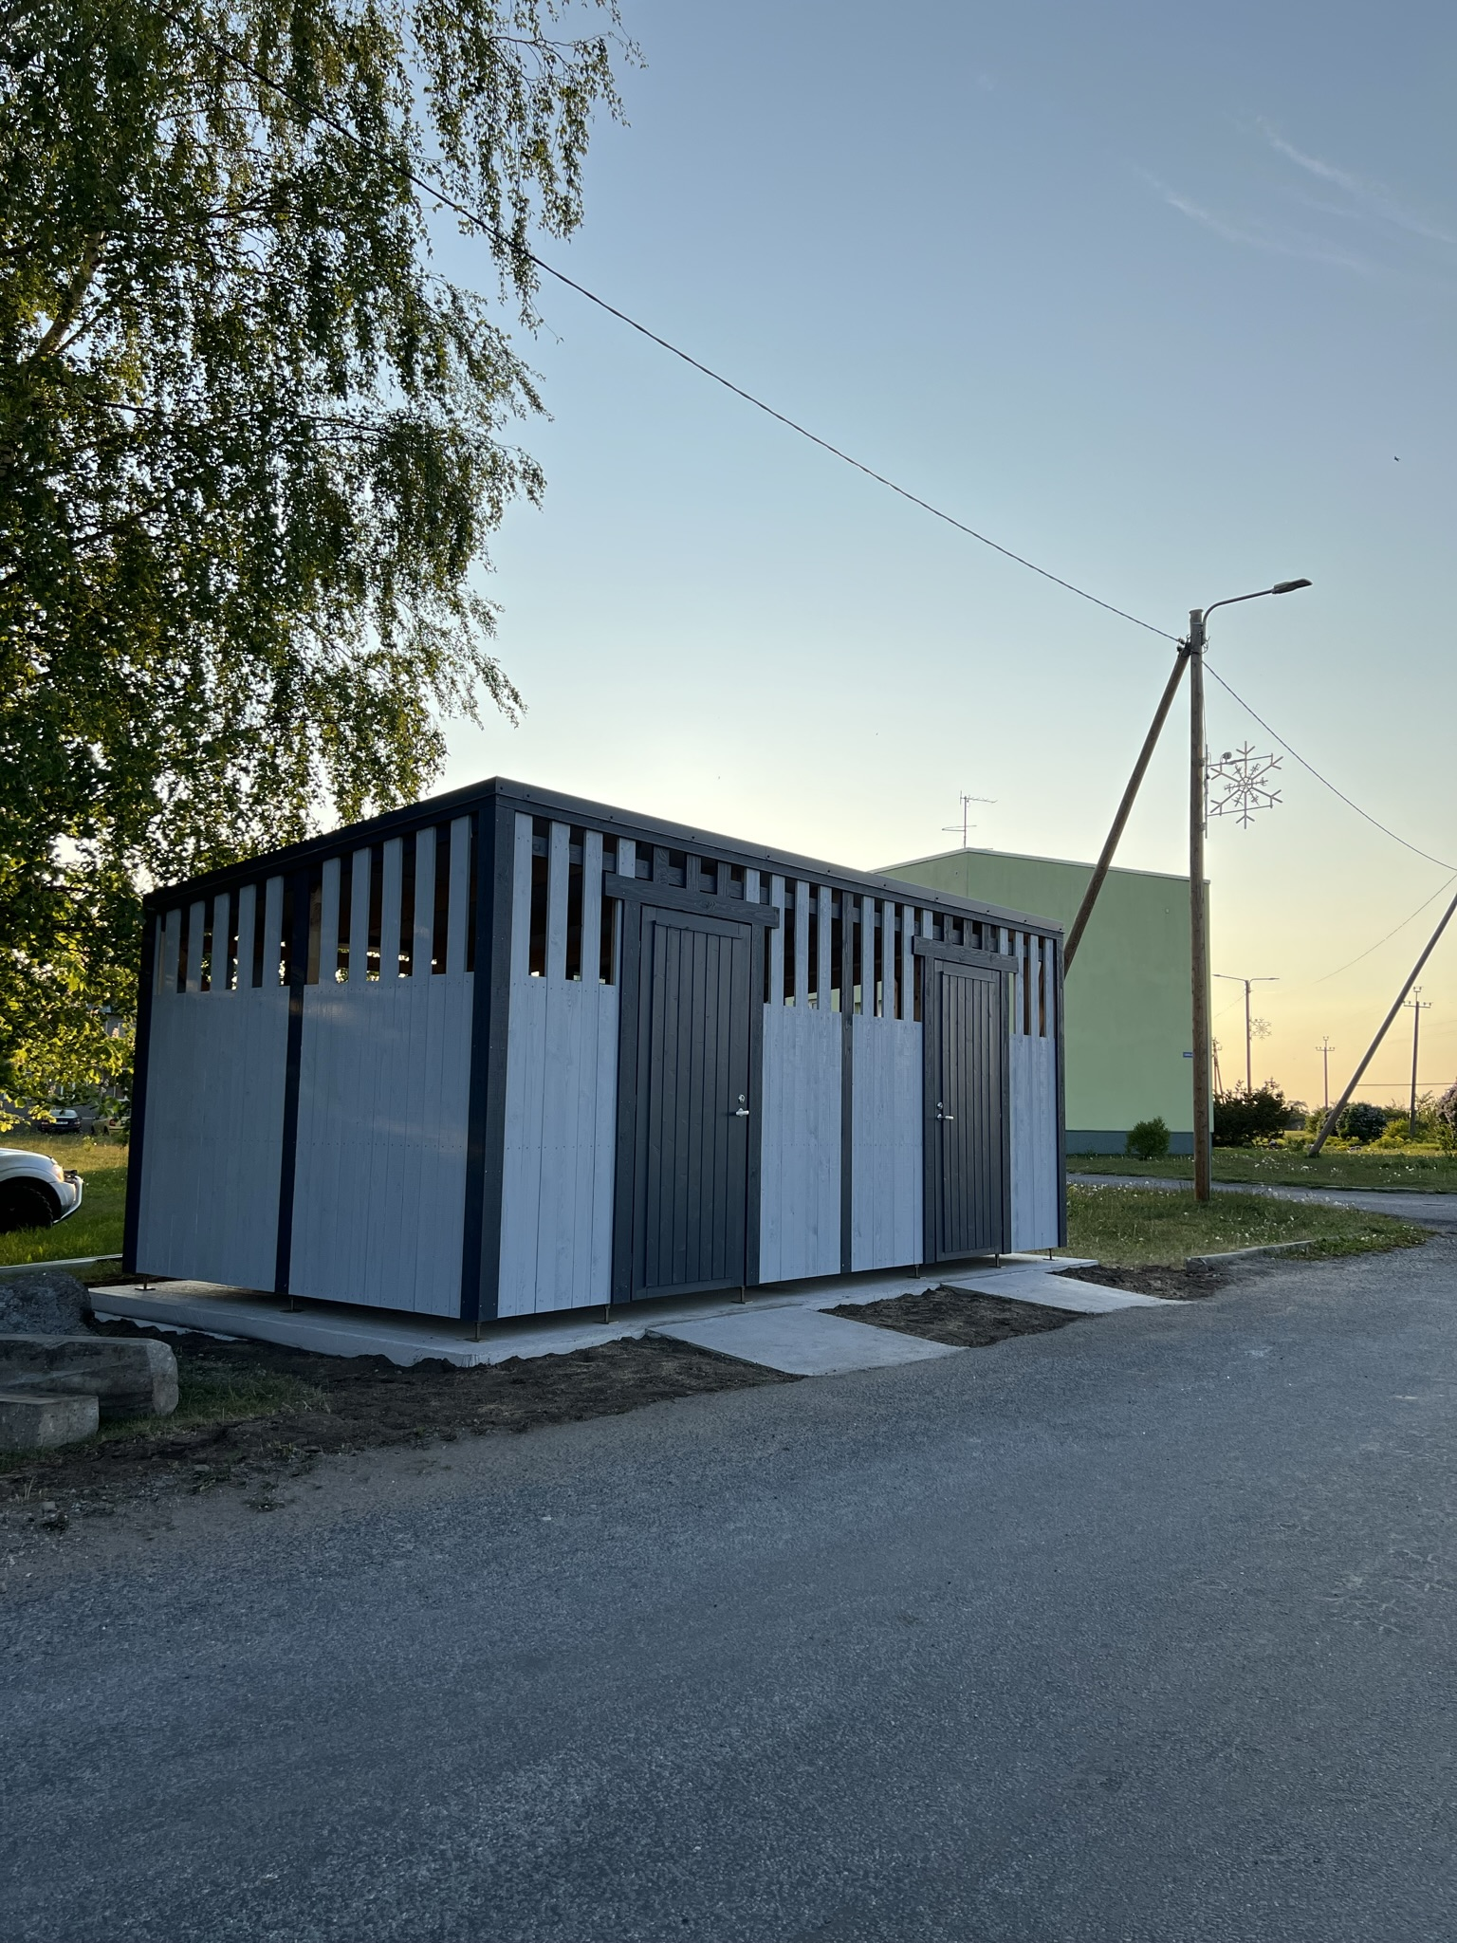
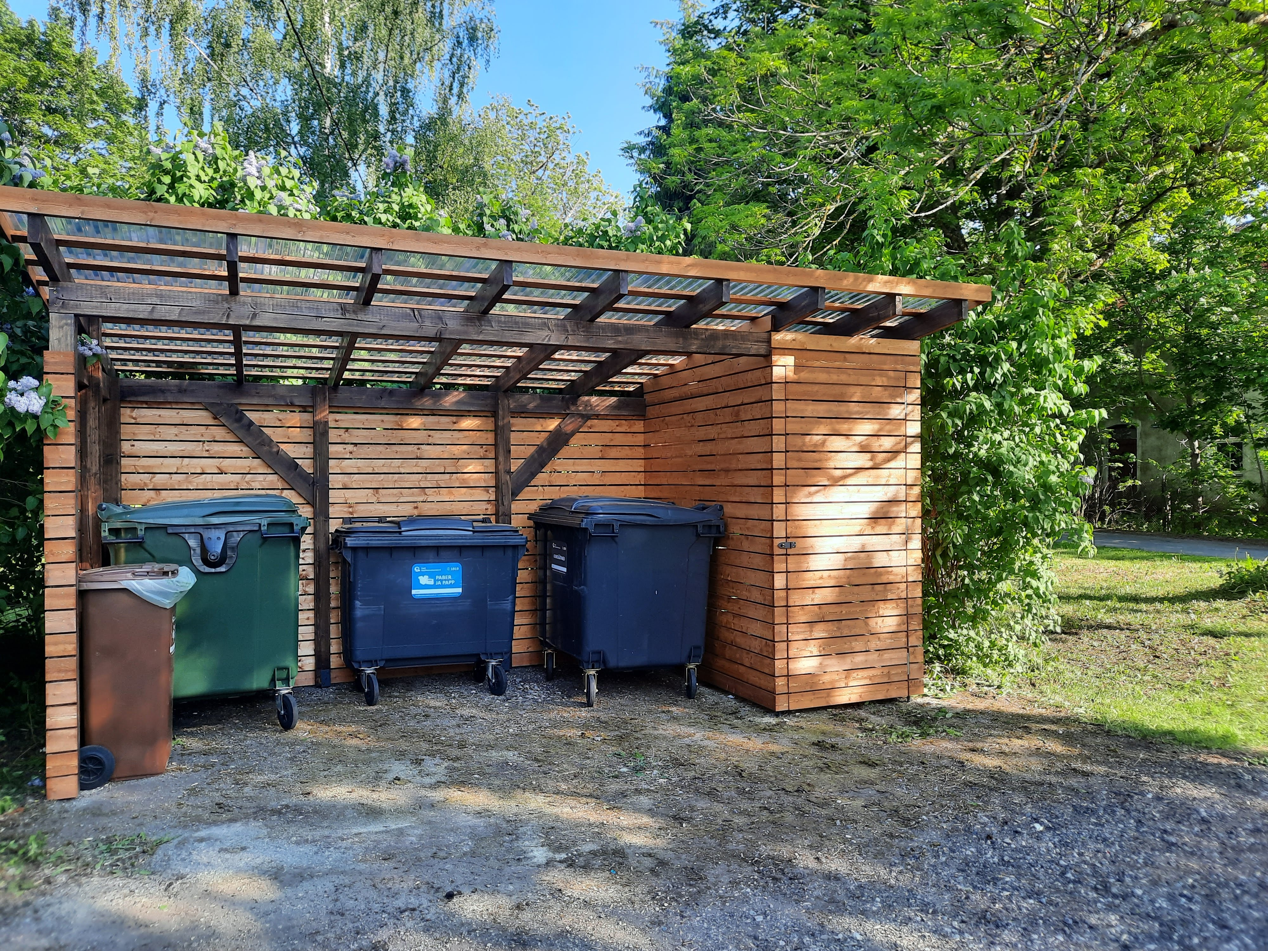
2023.aastal valminud projektid
KÜ Lehola tee 3 ja KÜ Lehola tee 5 ühisprojekt
Kellamäe tee 4, Lehola
Notes:
Rohelise valla idee sündis kogukonna algatusena, kui loodus- ja kultuuripärandi säilimise, piirkondade väärtuste ja identiteedi hoidmise teemad ühiselt tõstatati. Tekkis küsimus, kuidas seda tagada uues suures ühendvallas?
Järgmise sammuna moodustati töögrupp, mis ühendab kogukonna liikmed ja valdkondade spetsialistid. Koos arutletakse kuues valdkonnas: energia, jäätmemajandus, transport, ettevõtlus, haridus, loodushoid

